Slide 1
Dobrý den páťáci,
Čeká vás rozmnožovací soustava.
Podívejte se na toto téma i do učebnice.
Na začátku prezentace máte odkaz na Byl jednou jeden život.
Připomínám, to co je psáno tímto způsobem, nemusíte psát do sešitů, zbytek si napište.
Tento týden nemusíte nic posílat zpět.
Pokud máte nějaké dotazy, klidně mi je pošlete.
Mějte se hezky. JM

Slide 2
Rozmnožovací soustava
- umožňuje rozmnožování
RS tvoří pohlavní orgány
https://www.youtube.com/watch?v=8wnLt5PYh_c

Slide 3
Rozmnožovací soustava
Ženské vaječníky začnou produkovat ženské pohlavní buňky – vajíčka.
Mužské varlata začnou produkovat mužské pohlavní buňky – spermie.
OPLOZENÍ = spojení vajíčka a spermie

Slide 4
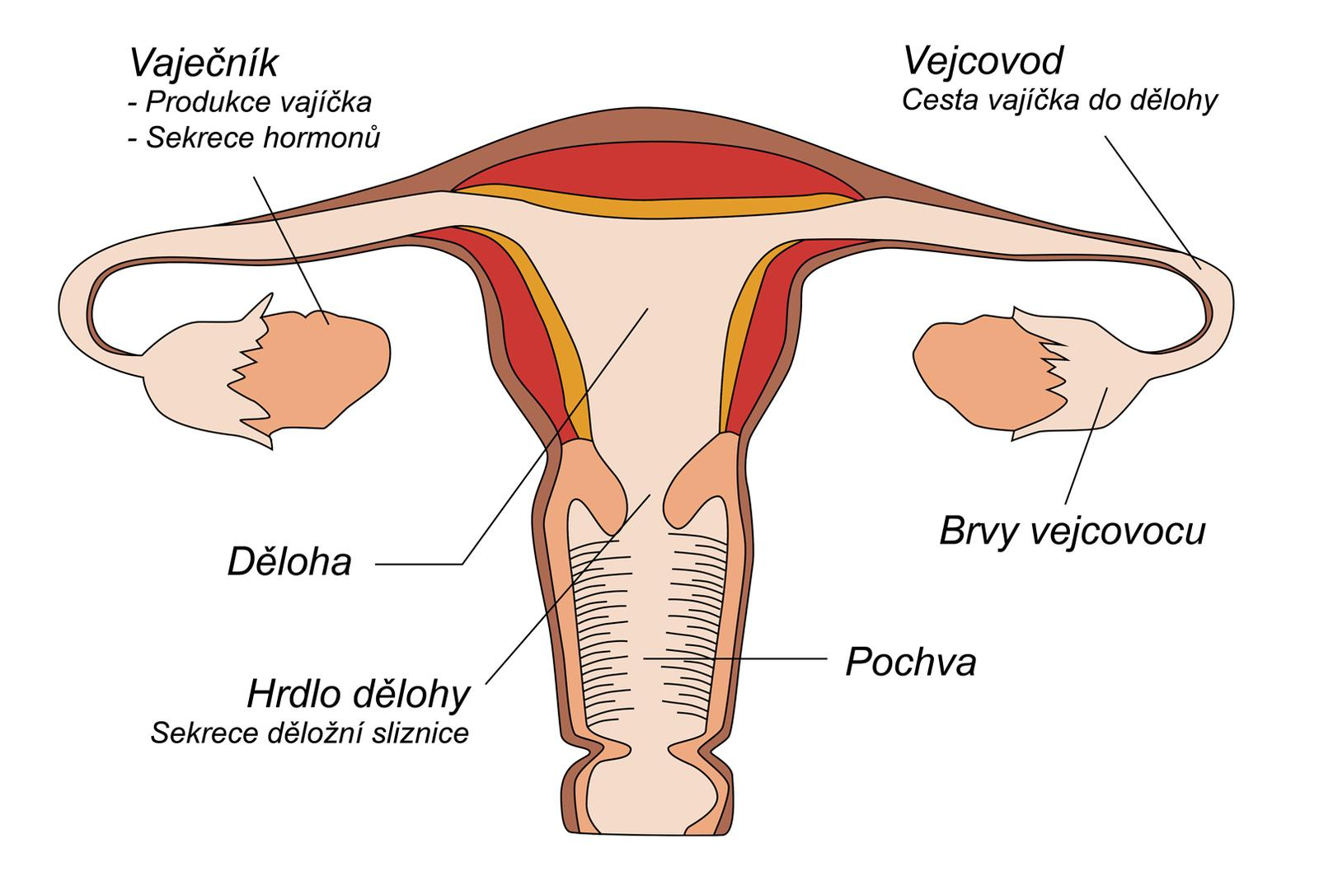
Rozmnožovací soustava
děloha

Slide 5
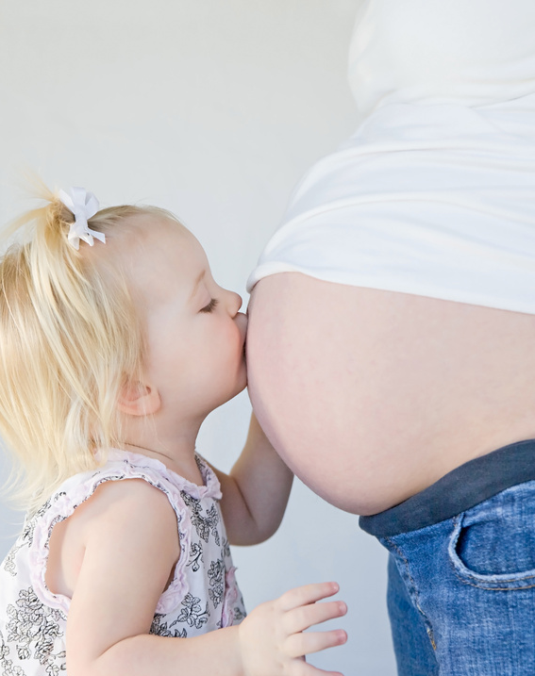
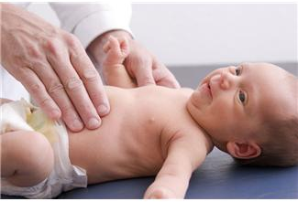
Rozmnožovací soustava
Oplozením vzniká zárodek člověka, je velký asi jako špendlíková hlavička
Zárodek se vyvíjí v děloze po 9 měsíců - těhotenství
Z těla matky se dostává porodem

Slide 6
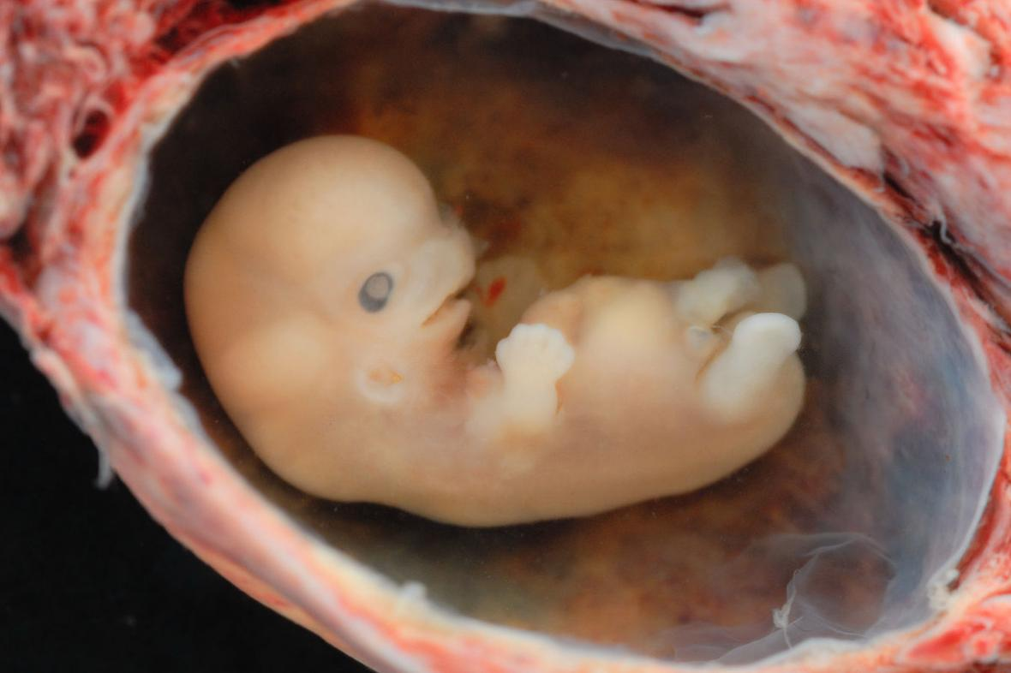
Rozmnožovací soustava
Vývoj probíhá v děloze

Slide 7
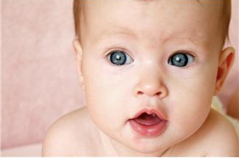
Rozmnožovací soustava
NOVOROZENEC
asi 50 cm a hmotnost okolo 3,5 kg
oči jsou většinou modré (modrošedé)
jejich konečná barva se vytvoří až za několik dní
podle stavby pohlavních orgánů určujeme, zda se narodil chlapec nebo dívka

Slide 8
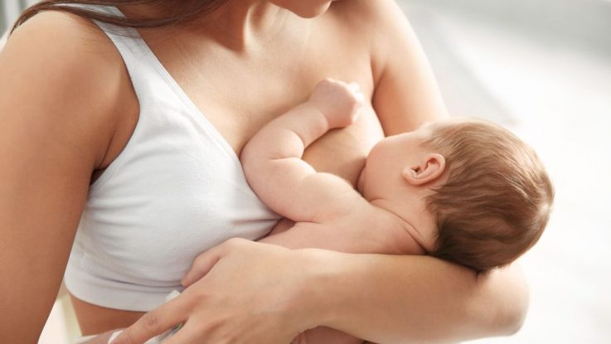
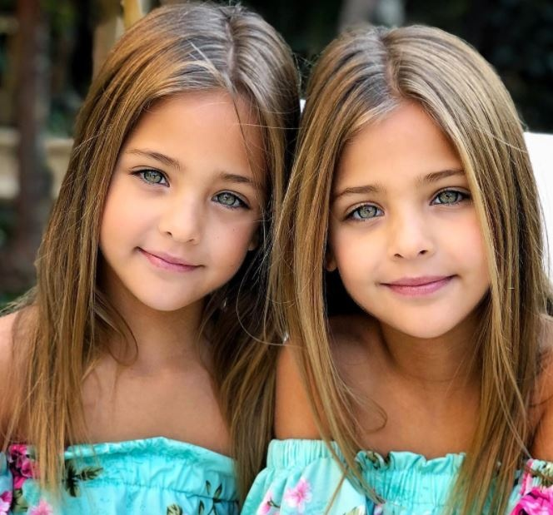
Rozmnožovací soustava
Po narození začne novorozenec přijímat mateřské mléko – matka ho kojí – mění se v KOJENCE.
Někdy dojde k oplození více vajíček nebo se vajíčko při dělení rozpadne – narodí se dvojčata nebo i trojčata.

Slide 9
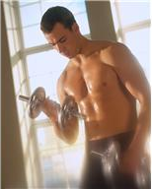
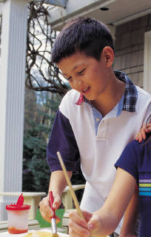
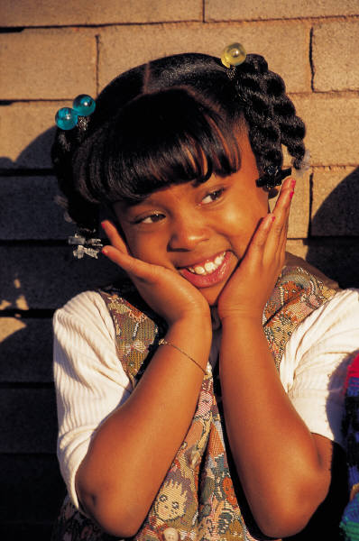
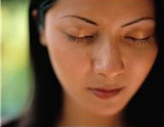
Rozmnožovací soustava
Během dospívání se děvčata mění v ženy a chlapci v muže.

Slide 10
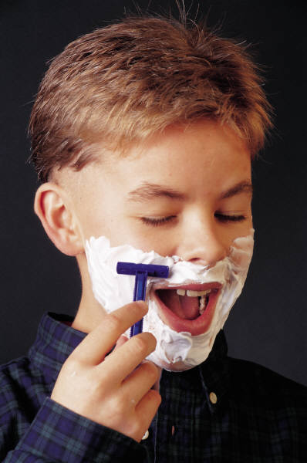
Puberta
Pohlavní orgány nejsou v dětství plně vyvinuty.
Pohlavní orgány dokončují vývoj v období dospívání = puberta.

Slide 11
Puberta
Dochází k změnám, které jsou řízeny HORMONY.
Mění se tělo i chování :
chlapcům se mění hlas (mutují)
děvčatům se zvětšují prsa a boky
u dívek začíná MENSTRUACE
chlapcům začínají růst vousy
objevuje se ochlupení
dozrávají pohlavní orgány

Slide 12
Rozmnožovací soustava
Některé nemoci mohou být přenášeny prostřednictvím rozmnožovací soustavy (AIDS).
V době těhotenství miminko přijímá vše z těla matky, proto musí být matka opatrná.
škodí:
kouření , alkohol, drogy
nepravidelná a nezdravá strava
velká fyzická zátěž (zvedání těžkých břemen, náročné sporty)
stres

